Slide 1
PHÂN CỤM PHÂN HOẠCH Nhóm 14

Slide 2
Thành viên
21133107 | Nguyễn Tấn Phát
21133088 | Tăng Huỳnh Minh Tiến
21133108 | Trần Phan Quốc
21133032 | Nguyễn Thị Thanh Hiền

Slide 3
Nội dung
01
02
03
Phân cụm dữ liệu
Phân loại
Độ đo khoảng cách
04
Evaluation
Phân cụm phân hoạch
05

Slide 4
01
Phân cụm dữ liệu

Slide 5
Khái niệm
Phân cụm dữ liệu ( Data Clustering) là quá trình chia một tập các đối tượng thành các nhóm hay các lớp, cụm đối tượng dữ liệu có tính chất tương tự nhau.

Slide 6
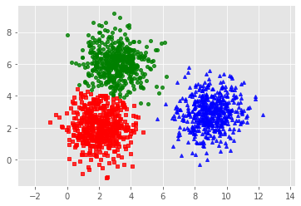
Một cụm, hay một lớp (cluster) là một tập các đối tượng dữ liệu trong đó các đối tượng trong cùng một cụm có sự tương tự hoặc giống nhau và ít tương tự hoặc khác nhau so với các đối tượng thuộc cụm khác.
Độ tương tự được xác định theo một tiêu chuẩn nào đó, tuỳ thuộc vào từng ứng dụng cụ thể và được xác định trước.

Slide 7

Phân cụm là một bài toán cơ bản trong học máy. Bài toán này còn được gọi là học không giám sát, hay học không nhãn , có nghĩa rằng dữ liệu để huấn luyện mô hình không được gán nhãn trước .
Ứng dụng: áp dụng trong rất nhiều lĩnh vực như: kinh doanh, sinh học, thư viện, bảo hiểm, …

Slide 8
02. Phân cụm dữ liệu
Phân cụm dữ liệu được chia làm hai loại:
Phân cụm dữ liệu cứng
Phân cụm dữ liệu mềm
Là phương pháp gán mỗi đối tượng vào một và chỉ một cụm và xác định rõ ranh giới giữa các cụm.
Là phương pháp cho phép mỗi đối tượng có thể thuộc một hoặc nhiều cụm dữ liệu và có sự mơ hồ hoặc mờ ranh giới giữa các cụm.

Slide 9
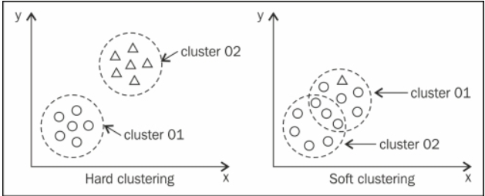

Slide 10
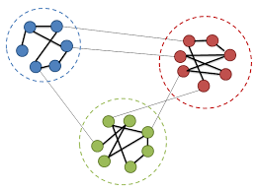
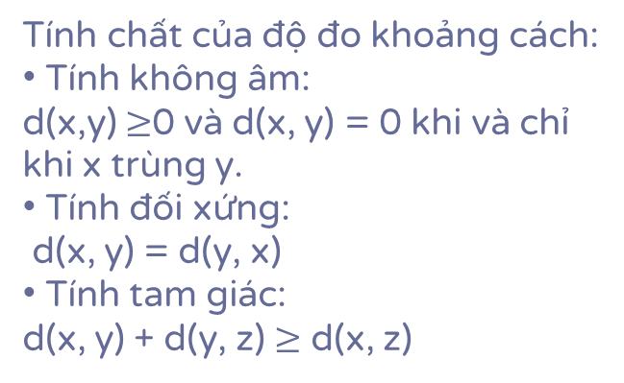
03. Độ đo khoảng cách
Tính chất của độ đo khoảng cách:
• Tính không âm:
d(x,y) $≥$0 và d(x, y) = 0 khi và chỉ khi x trùng y.
• Tính đối xứng:
d(x, y) = d(y, x)
• Tính tam giác:
d(x, y) + d(y, z) $≥$ d(x, z)

Slide 11
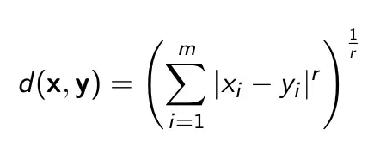
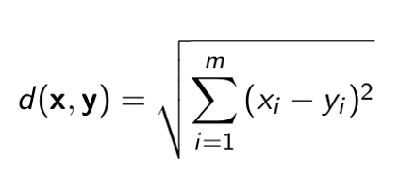
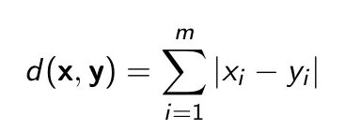
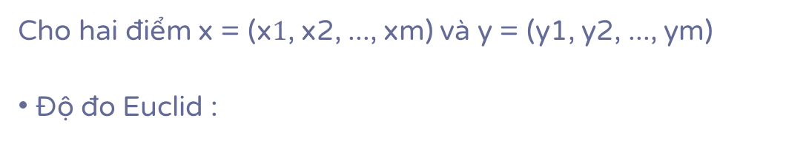
Độ do Euclid chuẩn và độ đo Manhattan
Cho hai điểm x = (x$1$, x2, ..., xm) và y = (y1, y2, ..., ym)
• Độ đo Euclid :
• Độ đo Euclid chuẩn (r = 2):
• Độ đo Manhattan:

Slide 12
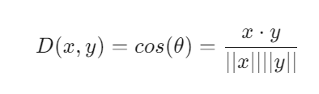
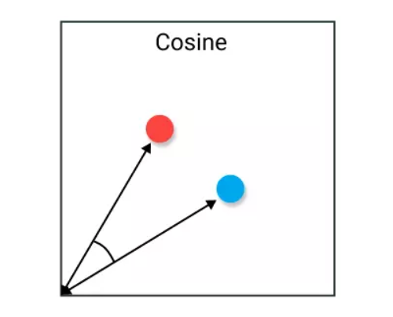
Độ đo Cosine

Slide 13
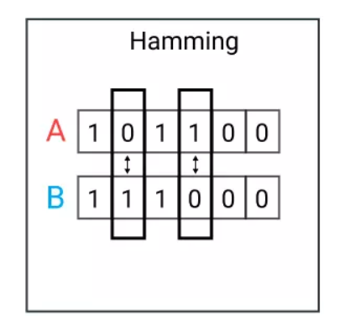
Độ đo Hamming
• Được sử dụng khi các vecto ở dạng logic (true/false, 0/1)
• Khoảng cách giữa hai vecto được xác định là số chiều mà ở đó các giá trị tương ứng của hai vecto là khác nhau.
• VD: v1(0, 1, 0, 1, 0) và v2 (1, 1, 0, 1, 0) vậy d(v1, v2) = 1

Slide 14
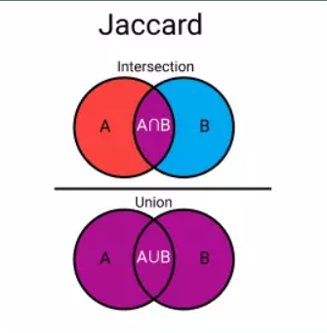
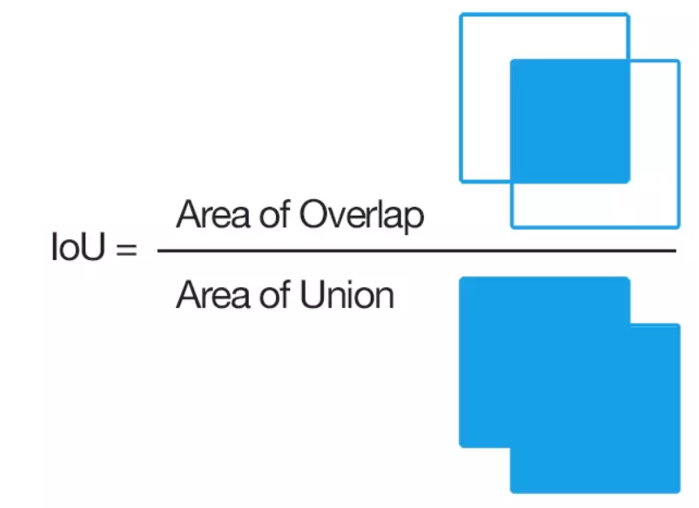

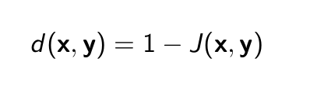
Độ đo Jaccard
Chỉ số Jaccard
Độ đo Jaccard

Slide 15
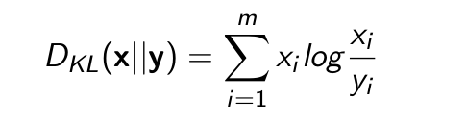
Độ đo Kullback-Leibler (KL)
Cho x = (x1, x2, ..., xm) và y = (y1, y2, ..., ym) là hai phân phối xác xuất rời rạc.

Slide 16
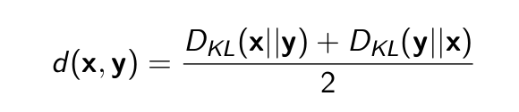
Độ đo Kullback-Leibler (KL)
Trong đó không xét những vị trí có xi = 0 hoặc yi = 0.
KL không thoải mãn tính chất đối xứng, tức DKL(x||y) có thể khác DKL(y||x)
Đó đó, có thể tính độ đo dựa trên KL như sau:

Slide 17
04. Evaluation
Đánh giá trong
Đánh giá ngoài
Đánh giá quan hệ
Kết quả phân cụm được đánh giá dựa trên chính dữ liệu được phân cụm bằng cách sử dụng các đại lượng đánh giá sự gắn kết cụm.
Kết quả phân cụm được đánh giá dựa tập dữ liệu chuẩn(mẫu) đã được phân từ trước đó, còn được gọi là tập benchmark.
Đánh giá việc phân cụm bằng cách so sánh nó với các kết quả phân cụm khác được sinh ra bởi cùng thuật toán (các giá trị tham số khác nhau).

Slide 18

05. Phân cụm phân hoạch
Các phương pháp phân hoạch là một nhóm thuật toán phân cụm được sử dụng rộng rãi trong khai thác dữ liệu nhằm mục đích phân vùng tập dữ liệu thành K cụm.
Các thuật toán này cố gắng nhóm các điểm dữ liệu tương tự lại với nhau đồng thời tối đa hóa sự khác biệt giữa các cụm.

Slide 19
Các phương pháp phân hoạch hoạt động bằng cách tinh chỉnh lặp đi lặp lại các trọng tâm của cụm cho đến khi đạt được sự hội tụ.

Slide 20
Các phương pháp phân hoạch mang lại một số lợi ích
Tốc độ
Dễ thực hiện
Khả năng mở rộng
Hiệu quả trong việc xác định các cụm tự nhiên

Slide 21
Thuật toán

Slide 22
K-means
Thuật toán này dựa trên độ đo khoảng cách của các đối tượng
dữ liệu đến phần tử là trung tâm của cụm chứa nó.
Đặc điểm:
Số cụm (K) phải được chỉ định
Mỗi cụm được liên kết với một centroid
Mỗi điểm được gán cho tâm gần nhất
Thuật toán cơ ban đơn giản

Slide 23

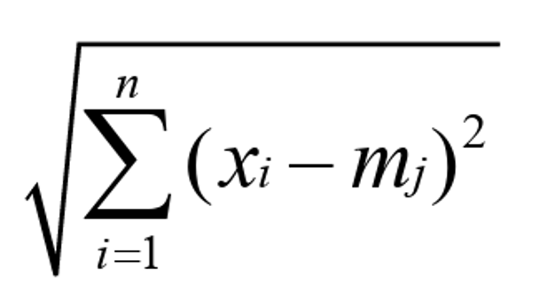
Các bước thực hiện
B1: Khởi tạo
B2: Tính toán khoảng cách
B3:Cập nhật lại trọng tâm
B4: Gán lại các điểm trung tâm nhóm mới

Slide 24
Đánh giá thuật toán
Ưu điểm
Nhược điểm
Có độ phức tạp tính toán O(tkn) (với t là số lần lặp, k là số cụm, n là số đối tượng của tập dữ liệu vào).
Có thể áp dụng đối với tập dữ liệu lớn.
Không khắc phục được nhiễu
Chỉ thích hợp áp dụng với dữ liệu có thuộc tính số
Gặp vấn đề khi dữ liệu chứa các giá trị ngoại lệ

Slide 25
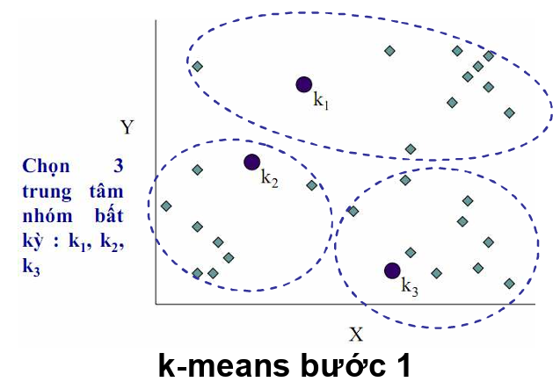
Ví dụ : Giả sử có một tập đối tượng được định vị trong hệ trục toạ độ X, Y. Cho k = 3 tức người dùng cần phân các đối tượng vào trong 3 cụm.

Slide 26
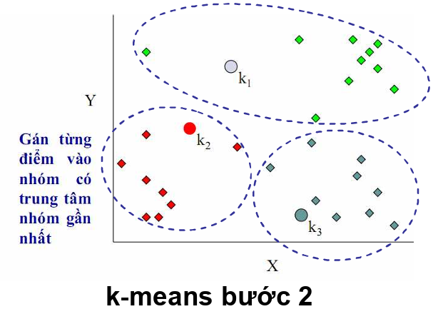

Slide 27
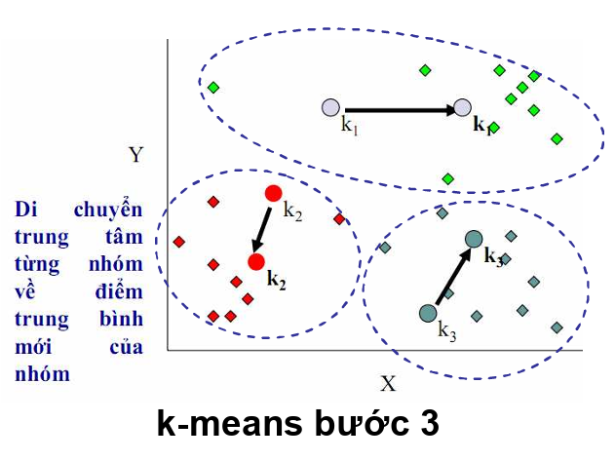

Slide 28
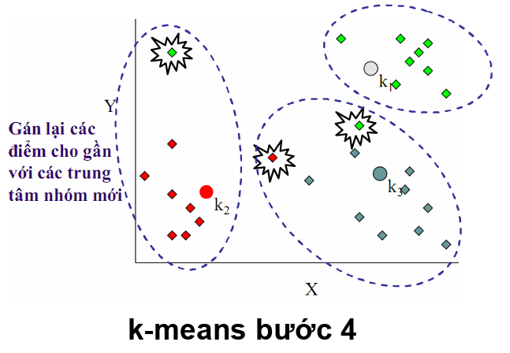

Slide 29
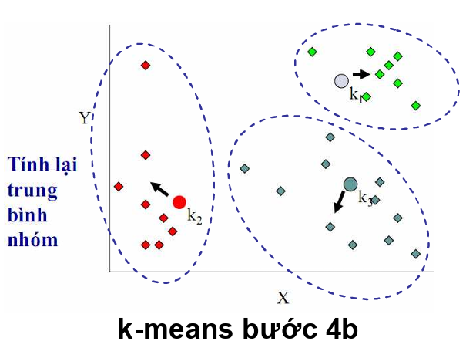

Slide 30
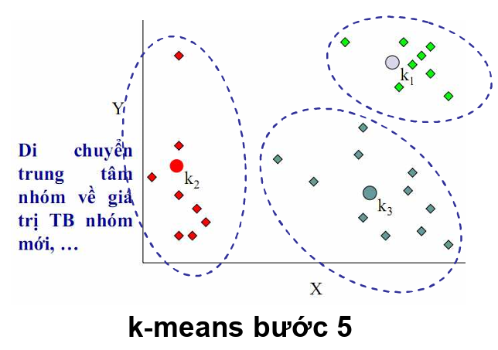

Slide 31
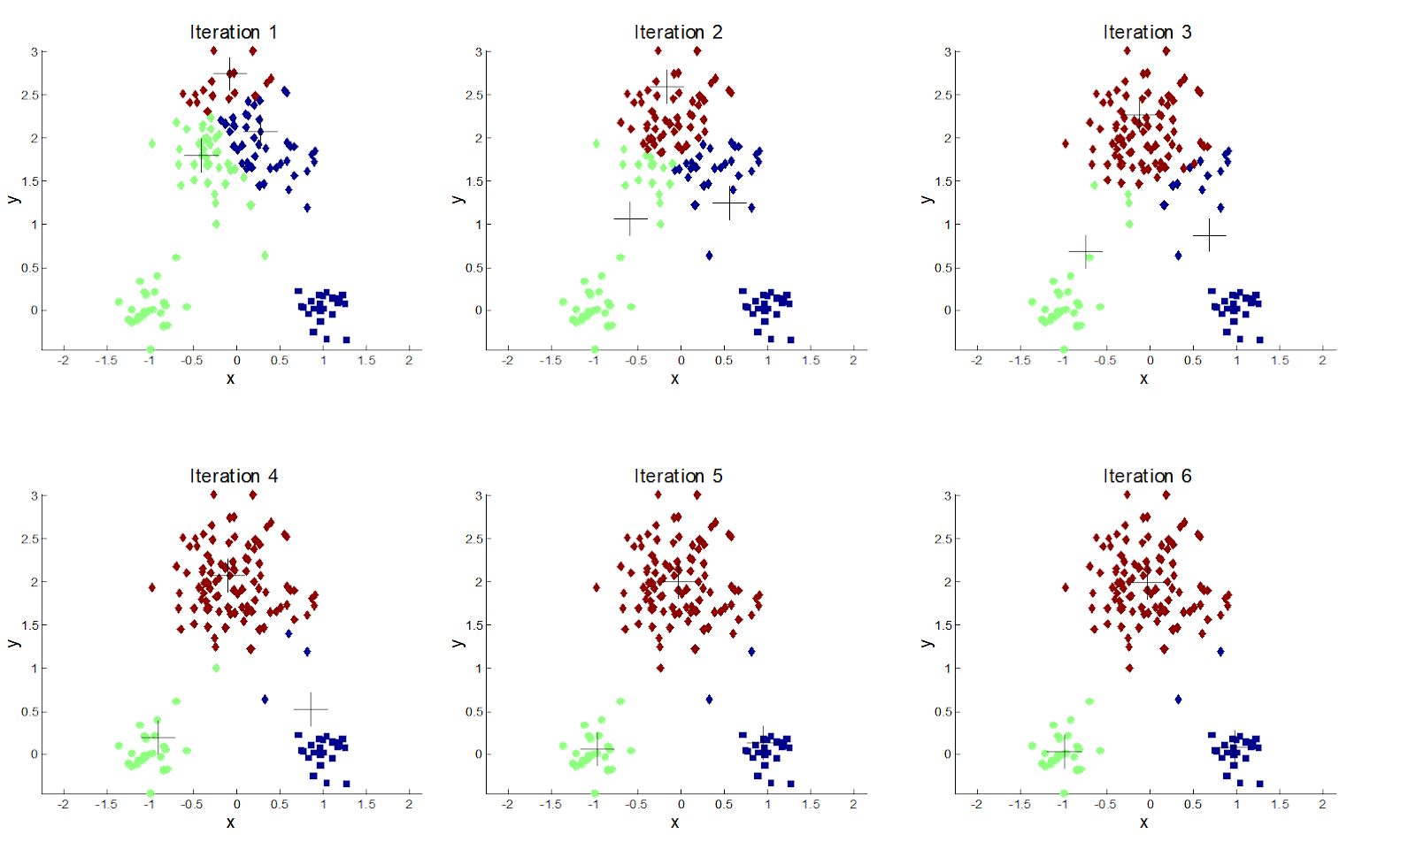
Một ví dụ khác: Ta có giả sử một tập đối tượng được định vị trong hệ trục toạ độ X, Y. Cho k =3 tức người dùng cần phân loại các đối tượng vào trong 3 cụm.

Slide 32
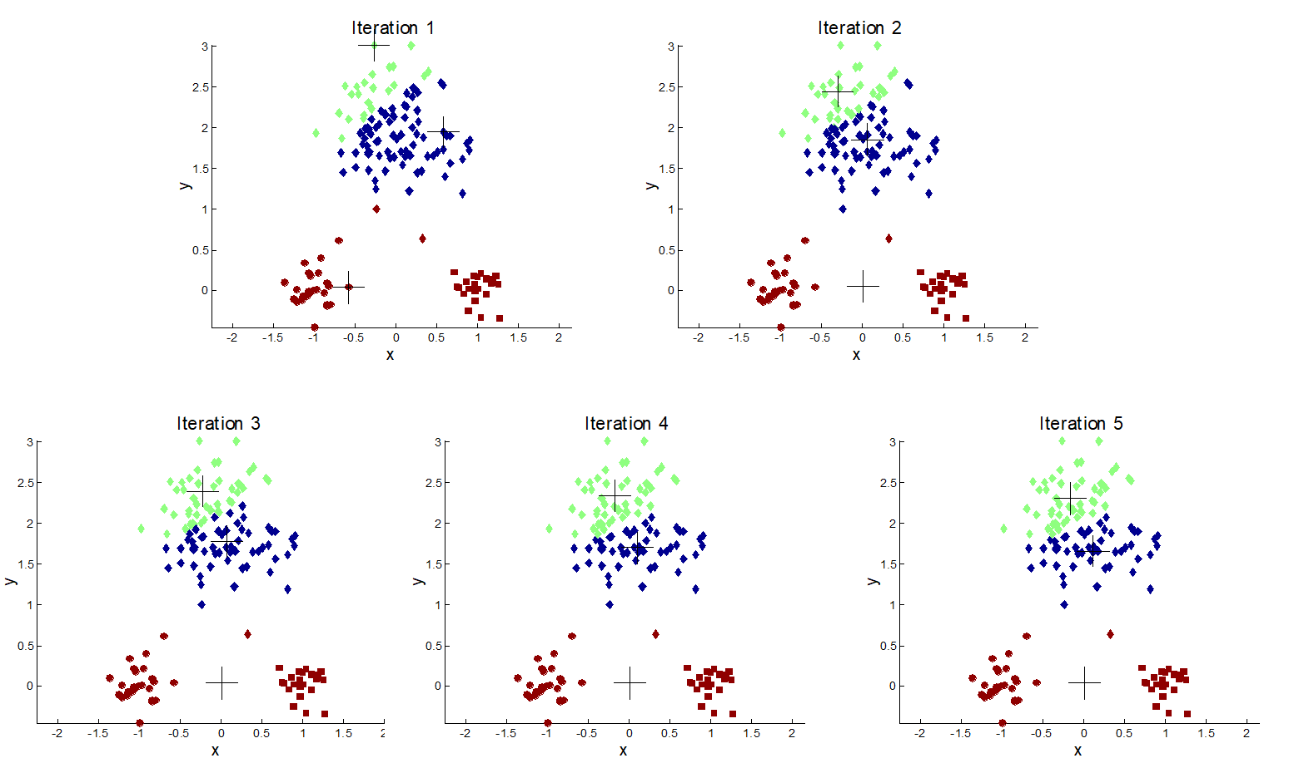
Tầm quan trọng của việc chọn trọng tâm ban đầu: Với những cụm nằm xa nhau, nếu để việc chọn k ngẫu nhiên có thể gây ra sự sai sót khi phân cụm khi những tâm ta chọn nằm sát nhau trên một cụm ban đầu.

Slide 33
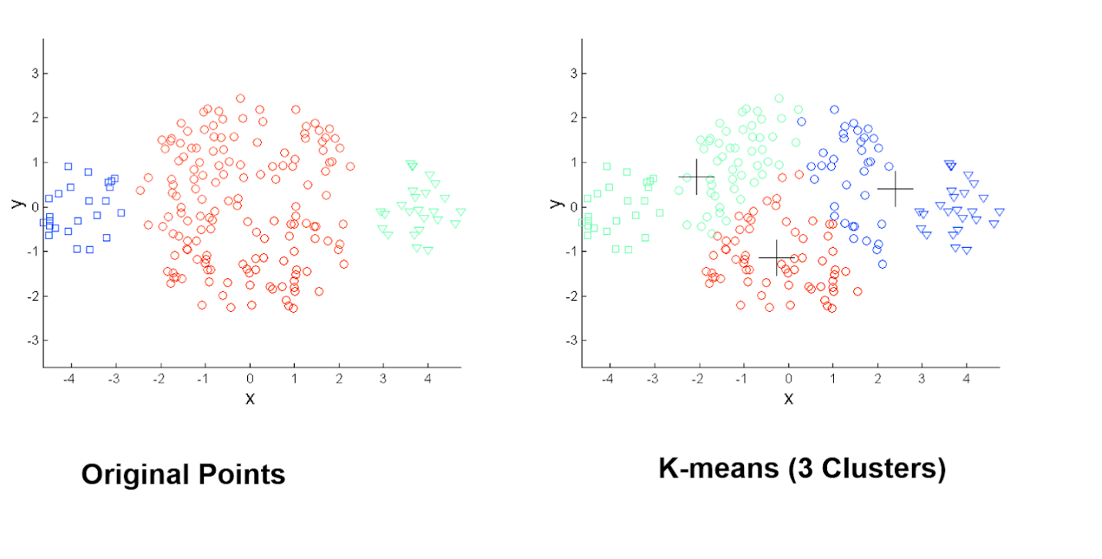
Hạn chế của K-means: Sự khác nhau giữa kích thước các cụm:

Slide 34
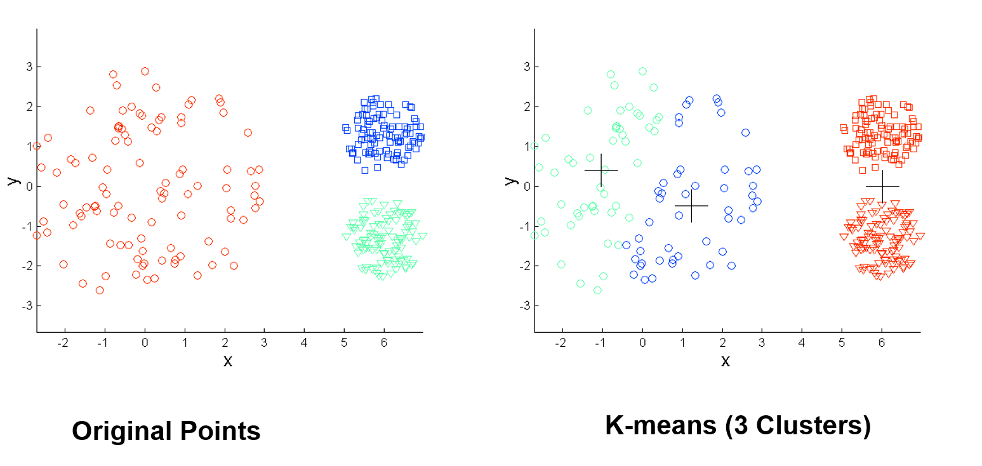
Sự khác nhau về mật độ

Slide 35
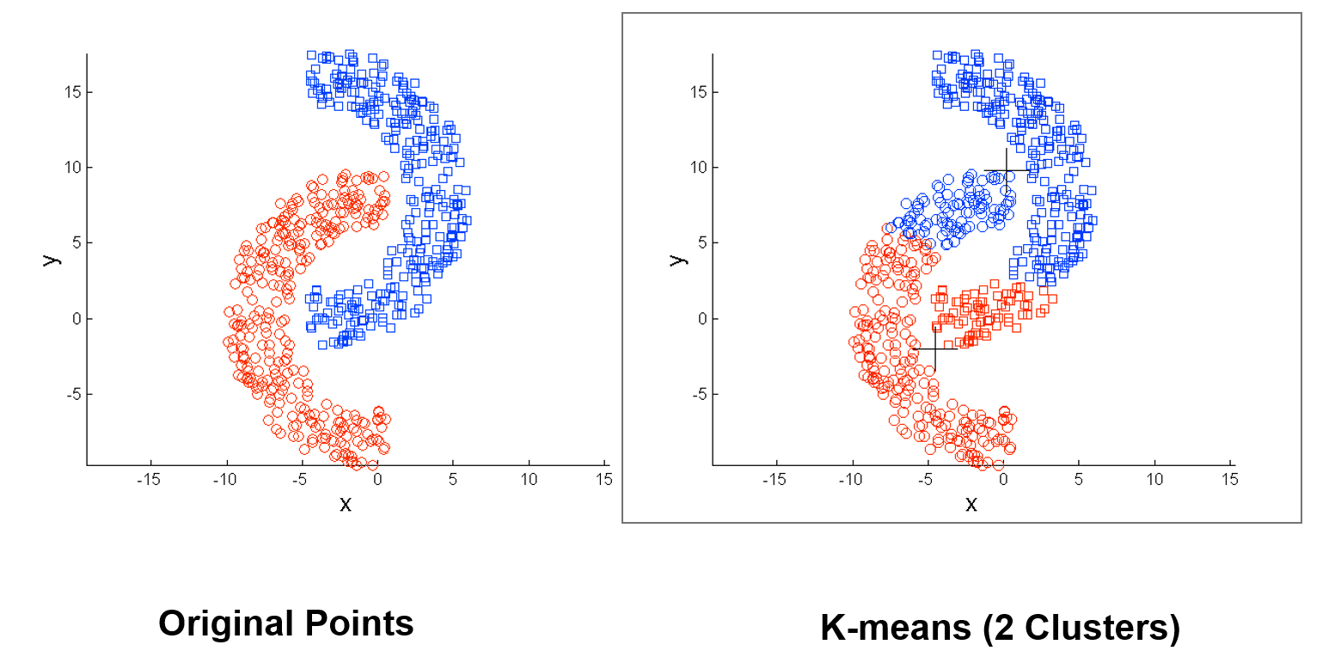
Với hình dạng không phải là hình cầu:

Slide 36
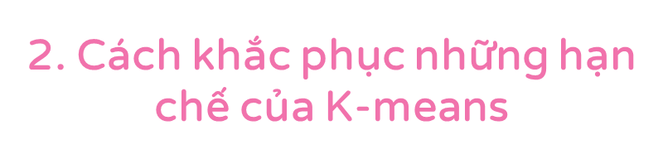
Lựa chọn cụm ban đầu:
- Ở đây chúng ta sẽ tập trung vào một số phương pháp khởi tạo có độ phức tạp tuyến tính với N (số điểm dữ liệu).
- Phương pháp Maximin (MM): chọn tùy ý tâm đầu tiên c1 từ các điểm dữ liệu. (K- 1) tâm còn lại được chọn lần lượt như sau. Trong lần lặp i (i thuộc {2,3,…,k}), tâm thứ i ci được chọn là điểm có khoảng cách norm 2 nhỏ nhất đến (i-1) tâm đã được chọn trước đó. Phương pháp này có thể được biểu diễn dưới dạng ký hiệu thuật toán như sau:

Slide 37
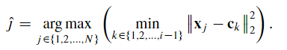
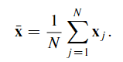
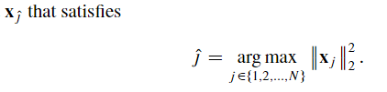
B1: chọn tâm c1 đầu tiên 1 cách ngẫu nhiên từ tập dữ liệu
B2: chọn tâm ci tiếp theo là điểm thỏa mãn:
B3: lặp lại B2 (k-1) lần.
=> Có một số cách chọn tâm c1 ban đầu như:
+ Chọn trọng tâm của tập dữ liệu:
+ Chọn điểm xa nhất:

Slide 38
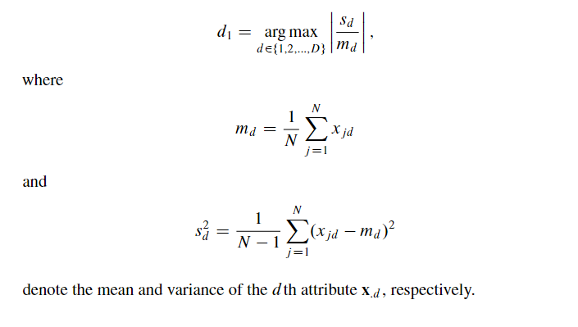
Phương pháp maxisum (MS): được điều chỉnh từ MM:
- B1: Xác định thuộc tính có hệ số biến thiên tuyệt đối lớn nhất (tỷ lệ của độ lệch chuẩn so với giá trị trung bình), tức là thuộc tính x.d1 thỏa mãn:

Slide 39
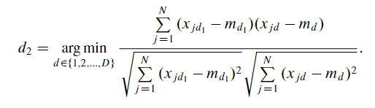
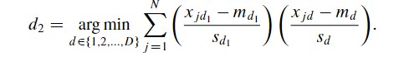
- B2: Xác định thuộc tính có Pearson product-moment correlation cới x.d1 nhỏ nhất, tức là x.d2 thỏa:
Viết gọn lại:

Slide 40
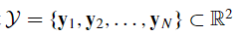
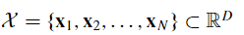
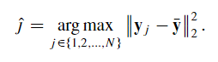
- B3: là hình chiếu của
trên mặt phẳng 2 chiều được xác định ở bước 1 và 2.
- B4 : Chọn tâm đầu tiên c1 làm điểm xa nhất so với trọng tâm
của Y với khoảng cách L2, tức là điểm thỏa mãn

Slide 41
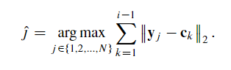
- B5: chọn tâm ci tiếp theo là điểm có khoảng cách L2 đến (i-1) tâm đã xác định tích lũy lớn nhất. Là điểm thỏa:
- B6: Lặp lại B5 (k-1) lần

Slide 42
Sự khác biệt giữa 2 phương pháp MM và MS như sau:
- MM chọn trung tâm đầu tiên một cách tùy ý từ các điểm dữ liệu, trong khi MS chọn điểm xa nhất so với giá trị trung bình của tập dữ liệu dự kiến
- MM chọn lặp đi lặp lại (k-1) tâm còn lại dựa trên khoảng cách tối thiểu của chúng với các trung tâm đã chọn trước đó, trong khi MS sử dụng tiêu chí khoảng cách tích lũy.

Slide 43
Sự khác biệt giữa 2 phương pháp MM và MS như sau:
- MM thực hiện các phép tính khoảng cách trong không gian D chiều ban đầu, trong khi MS hoạt động trong không gian con hai chiều. Một nhược điểm nghiêm trọng của hoạt động chiếu được sử dụng trong MS là phương pháp này bỏ qua tất cả các thuộc tính ngoại trừ hai thuộc tính và do đó có thể chỉ hiệu quả đối với các tập dữ liệu trong đó tính biến thiên chủ yếu là trên hai chiều.

Slide 44
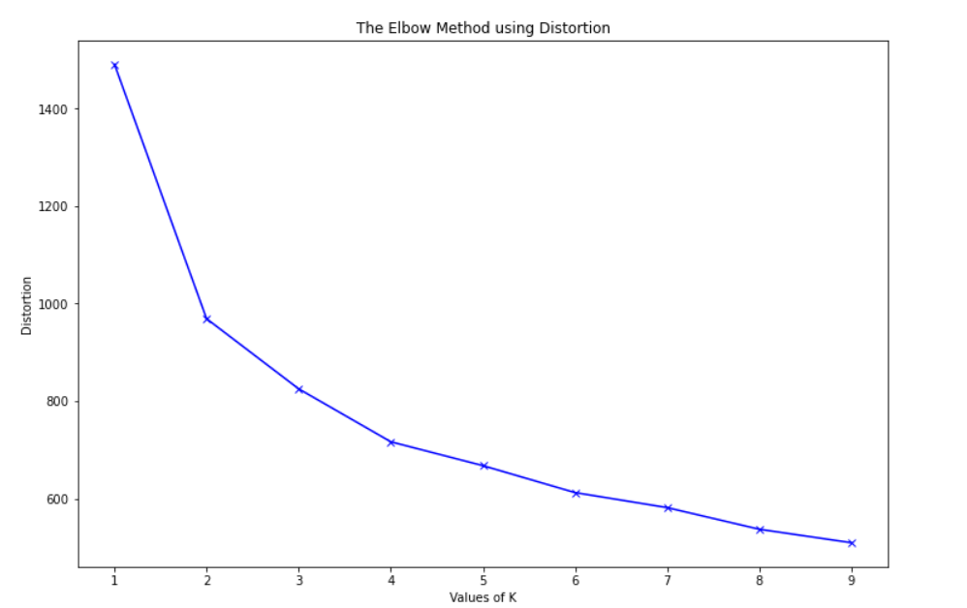
• Chọn số lượng cụm phù hợp:
Dùng phương pháp Ellow:
Là một phương pháp
thường được sử dụng
để lựa chọn số lượng
cụm phân chia hợp
lý dựa trên biểu đồ.

Slide 45
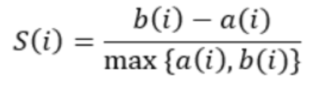
Dùng các thước đo dựa trên đánh giá tương đối
Silhouette coefficient là thước đo mức độ giống nhau của một điểm dữ liệu trong cụm so với các cụm khác
Phương trình tính hệ số bóng:
Trong đó:
S(i) là hệ số bóng của điểm dữ liệu i
a(i) là khoảng cách trung bình giữa i và tất cả các điểm dữ liệu nằm chung cụm với i
b(i) là khoảng cách trung bình giữa i tới các cụm khác

Slide 46
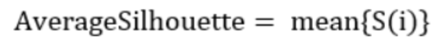
Sau đó ta tính trung bình silhoutee cho mỗi k
Các điểm cần lưu ý khi tính silhouette coefficen (hệ số bóng)
• Giá trị của hệ số bóng nằm trong khoảng [-1, 1].
• Càng gần 1 thì càng tốt.
• Giá trị tệ nhất là -1. Các giá trị gần 0 biểu thị các cụm chồng chéo.(Phân cụm sai)

Slide 47
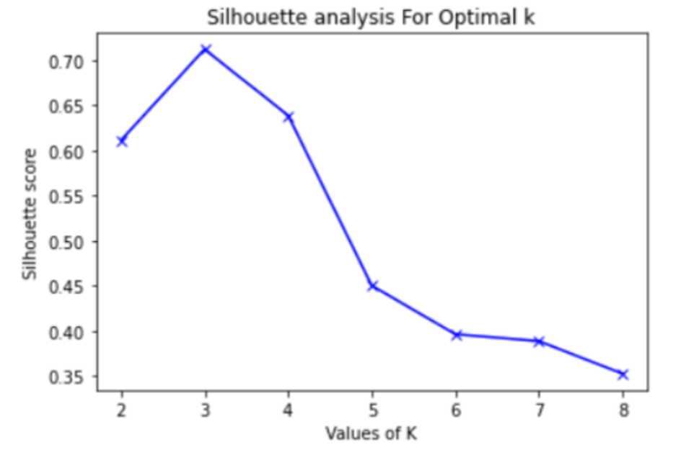

Slide 48
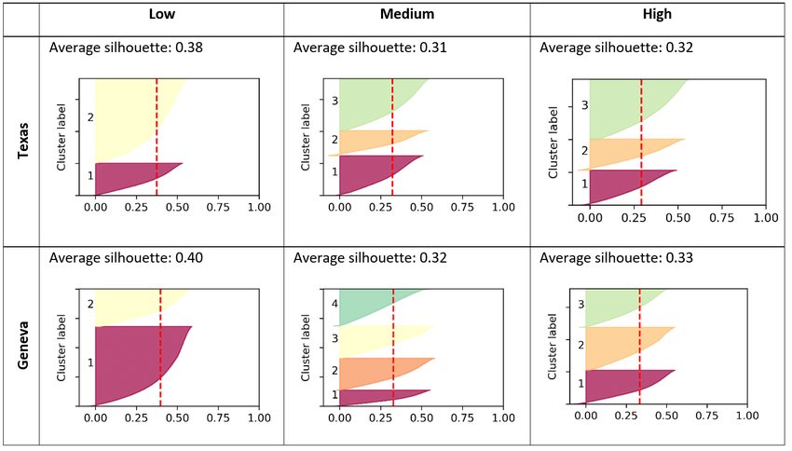

Slide 49
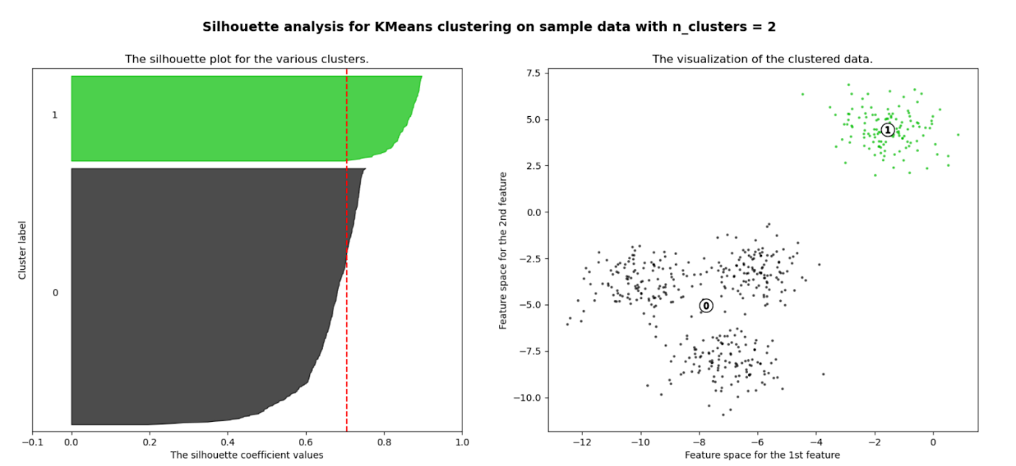

Slide 50
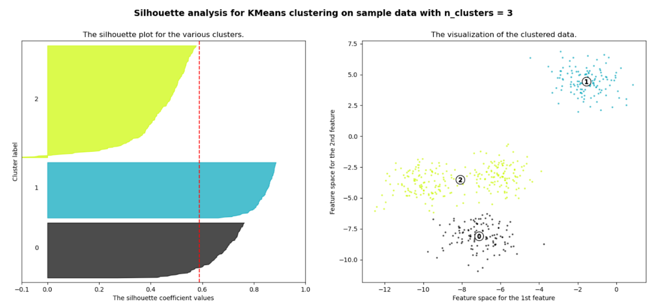

Slide 51
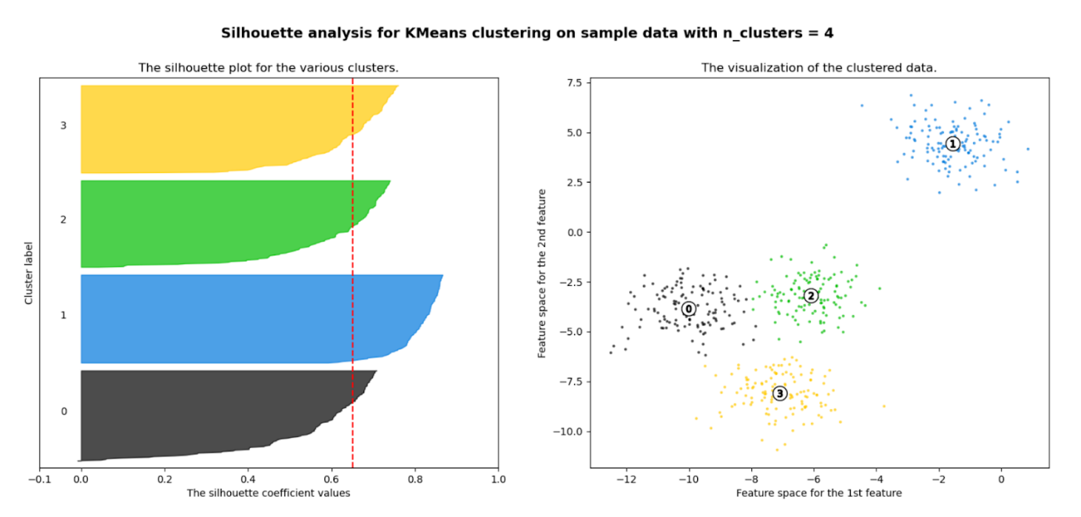

Slide 52
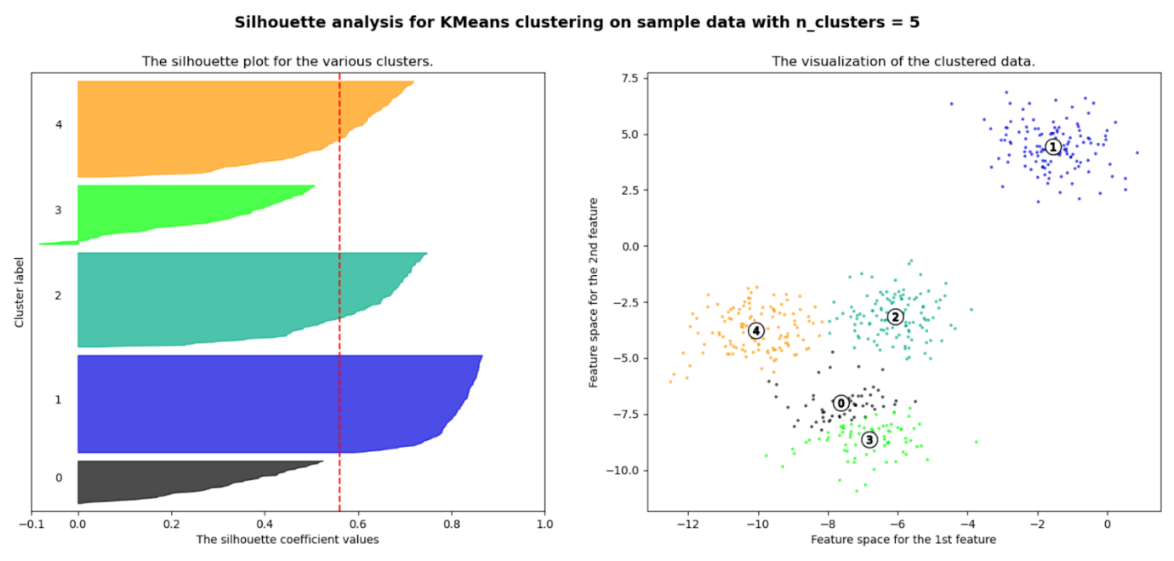

Slide 53
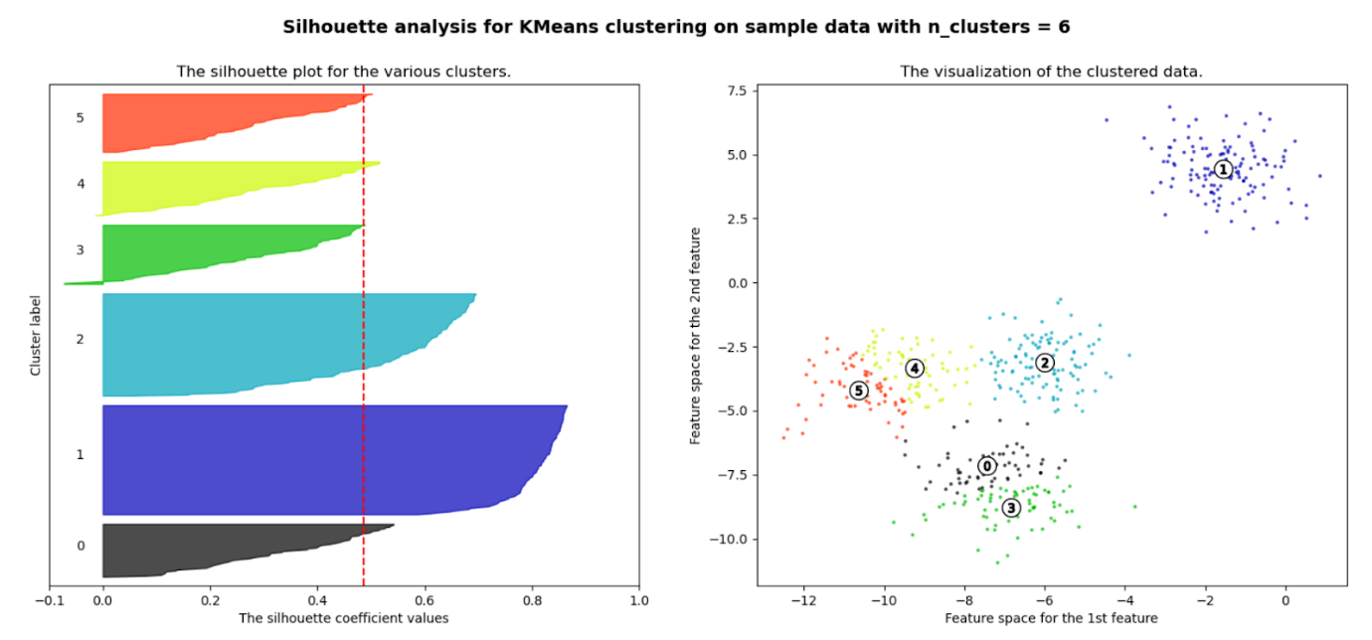

Slide 54
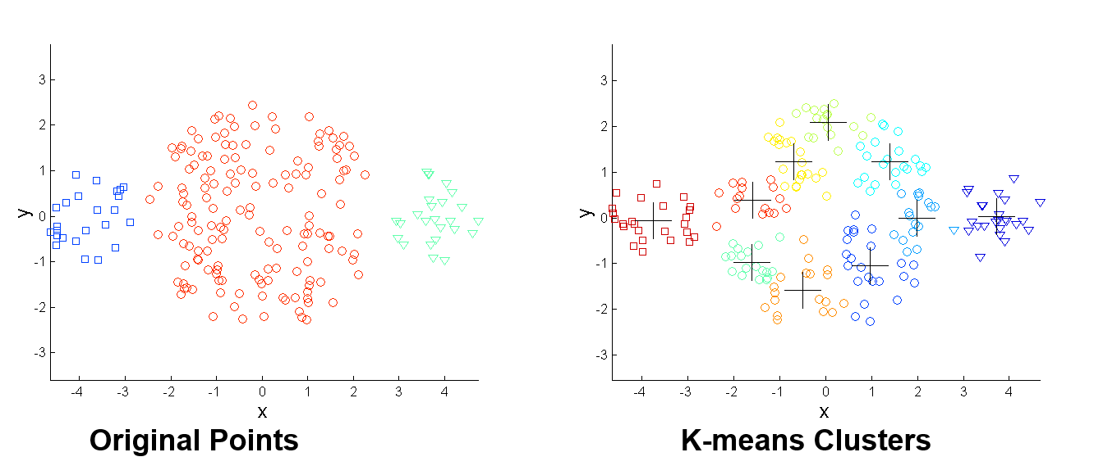
Tạo ra nhiều cụm nhỏ sau đó ghép lại với nhau

Slide 55


Slide 56


Slide 57
K-Modes
Giới thiệu về K-Modes
K-Modes là một thuật toán phân cụm không giám sát dùng để nhóm tập dữ liệu thành một số lượng cụm xác định dựa trên các thuộc tính phân loại (categorical) của chúng.
K-Modes ra đời để giải quyết vấn đề clustering dữ liệu phân loại một cách hiệu quả hơn.

Slide 58
K-Modes
Đo lường sự khác biệt trong K-Modes
Tuy nhiên với dữ liệu phân loại, khoảng cách Euclidean không còn phù hợp.
Thay vào đó, K-Modes sử dụng khoảng cách Hamming để tính toán sự khác biệt giữa hai điểm dữ liệu.

Slide 59
Quá trình thực hiện phân loại của K-Modes
1. Chọn ngẫu nhiên K điểm dữ liệu làm tâm cụm ban đầu.
2. Gán tất cả các điểm dữ liệu còn lại vào cụm có tâm cụm gần nhất theo khoảng cách Hamming.
3. Cập nhật lại tâm cụm mới dựa trên mode (giá trị xuất hiện nhiều nhất) của các thuộc tính phân loại trong cụm đó.
4. Lặp lại bước 2 và 3 cho đến khi tâm cụm không thay đổi nữa

Slide 60
K-Modes là một thuật toán phân cụm quan trọng, cho phép nhóm và khai thác thông tin hữu ích từ các dữ liệu phân loại một cách hiệu quả. Nó mở ra nhiều ứng dụng thiết thực trong phân tích dữ liệu, tiếp thị, quản trị kinh doanh và nhiều lĩnh vực: nghiên cứu khao sát thị trường, xử lý ngôn ngữ tự nhiên, sinh học,…

Slide 61
Giới thiệu về thuật toán K-Medoids
K-Medoids
K-Medoids là một thuật toán phân cụm phổ biến, được giới thiệu bởi Leonard Kaufman và Peter J. Rousseeuw với tên gọi PAM (Partitioning Around Medoids).
K-Medoids là thuật toán phân vùng, chia tập dữ liệu thành k cụm bằng cách tối thiểu hóa khoảng cách giữa các điểm dữ liệu và điểm trung tâm của cụm đó.
K-Medoids chọn các điểm dữ liệu thực tế làm trung tâm cụm (medoid

Slide 62
1. Khởi tạo: Chọn ngẫu nhiên k điểm làm medoid ban đầu. 2. Gán mỗi điểm dữ liệu cho cụm có medoid gần nhất. 3. Lặp: Với mỗi medoid m và mỗi điểm dữ liệu không phải medoid o, tính toán thay đổi mục tiêu (Thường là MSE) khi hoán đổi m và o. Thực hiện hoán đổi tốt nhất. 4. Tiếp tục lặp cho đến khi không có hoán đổi nào có thể giảm chi phí thêm nữa.
Cách hoạt động của thuật toán K-Medoids

Slide 63
Ưu và nhược điểm của K-Medoids

Slide 64
Ưu điểm
Đơn giản, dễ hiểu và triển khai
Khắc phục được vấn đề dữ liệu nhiễu và điểm dữ liệu phương xa (outlier) tốt hơn K-Means

Slide 65
Nhược điểm
Chưa chắc đã tìm được lời giải tối ưu
Chỉ hiệu quả khi tập dữ liệu không quá lớn vì thuật toán này có độ phức tạp O(k(n-k)^2t)
Chọn ngẫu nhiên các medoid ban đầu có thể dẫn đến kết quả khác nhau
Không thích hợp cho việc phân cụm các nhóm dữ liệu có hình dạng phức tạp

Slide 66
- Thuật toán CLARA là thuật toán mở rộng của K-Medoids, được thiết kế đặc biệt để xử lý các tập dữ liệu lớn một cách hiệu quả. - CLARA hoạt động bằng cách chọn một mẫu dữ liệu ngẫu nhiên, áp dụng K-Medoids cho mẫu đó và lặp lại quy trình này nhiều lần. Kết quả phân cụm tốt nhất được chọn dựa trên thước đo độ khác biệt tối thiểu. - CLARA nhanh hơn K-Medoids đối với các tập dữ liệu lớn nhưng chất lượng phân cụm có thể thấp hơn.
Mở rộng: Thuật toán CLARA

Slide 67
K-Medoids là một thuật toán phân cụm hiệu quả, khắc phục được nhược điểm về việc nhạy cảm với điểm dữ liệu phương xa của K-Means. Tuy không đảm bảo tìm được lời giải tối ưu, nhưng K-Medoids đã được chứng minh là một lựa chọn tốt cho nhiều bài toán phân cụm thực tế nhờ tính hiệu quả, dễ triển khai và phù hợp với nhiều loại dữ liệu khác nhau.

Slide 68
Soft clustering

Slide 69
Fuzzy c-means
Phân hoạch mờ xem các cụm là các tập mờ và một điểm dữ liệu sẽ có mức độ thuộc một cụm là giá trị số thực nằm trong khoảng [0,1].
Giải thuật Fuzzy c-means tối thiểu hóa hàm mục tiêu để chọn phân hoạch tốt.

Slide 70



Hàm mục tiêu:
Ràng buộc:
Độ mờ m: điều chỉnh mức độ thuộc về của 1 điểm vào 1 cụm tương ứng.
Giá trị uij được tính dựa trên kết quả của hàm Lagrange dựa trên việc tối thiểu hóa hàm mục tiêu với ràng buộc (2)
+ If dij > 0:
+ Else
Uij = 1 and Ukj = 0 (k != i)

Slide 71

Các bước của thuật toán:
B1: Chọn tham số mờ hóa m > 1
B2: Khởi tạo ma trận thành viên U(c x n) thỏa mãn ràng buộc (2) và uij ∈[0, 1]
B3: Tính trọng tâm của c cụm bằng trung bình có trọng số của các điểm dữ liệu:

Slide 72
Các bước của thuật toán:
B4: Cập nhật ma trận khoảng cách D(c x n) theo độ đo đã chọn. dij là khoảng cách từ trọng tâm cụm i đến điểm j
B5: Cập nhật ma trận thành viên U
B6: Nếu đạt đến điều kiện dừng thì cho thuật toán dừng. Nếu không thì lặp lại từ bước 3.
ĐK dừng: hàm mục tiêu hoặc ma trận thay đổi đủ nhỏ, hoặc sau số lượng vòng lặp nhất định.

Slide 73
Ưu và nhược điểm
Ưu điểm
Phù hợp vấn đề nhận dạng trong không gian đa chiều
Có khả năng tìm được tối ưu toàn cục
Hiệu năng khá tốt, độ phức tạp O (tkn)

Slide 74

Nhược điểm
Các công thức tính toán khá phức tạp
Tốc độ hội tụ tùy thuộc vào trạng thái ban đầu của ma trận thành viên U và tham số mờ hóa m
Nhạy cảm với nhiễu

Slide 75


Ý tưởng về hàm chuyển đổi
g ở đây là 1 hàm chuyển đổi đặc biệt cho mức độ thành viên trong hàm mục tiêu
g-tiêu chuẩn:

Slide 76

Khi chúng ta muốn tối thiểu hóa hàm mục tiêu (5) với ràng buộc (2) (xem khoảng cách cố định) sẽ dẫn tới hàm Lagrange:

Slide 77


Đạo hàm từng biến:
Ở mức tối thiểu của hàm mục tiêu, đạo hàm riêng phải bằng 0, tức là λj = g′(uij )dij . Vì λj độc lập với i nên ta phải có:

Slide 78




Hàm chuyển đổi bậc 2

Slide 79

Chúng ta có thể thấy rằng hàm mục tiêu này thể hiện sự kết hợp lồi của hàm mục tiêu FCM với m = 2 và hàm mục tiêu HCM (phân cụm cứng)

Slide 80


Hàm chuyển đổi lũy thừa
Khi tính giá trị VP (12) cho hàm chuyển đổi (13) chúng ta được:

Slide 81

Hàm chuyển đổi tuyến tính từng phần:
Giả sử trục hoành được chia thành T phần bằng nhau (T=3 ở hình trên):

Slide 82
Trên khoảng [ut, ut+1] phép biến đổi là một đoạn thẳng với g(ut) = gt và g(ut+1) = gt+1. Chúng ta yêu cầu g′ phải tăng ở nơi nó được xác định, tức là ở mọi nơi, ngoại trừ tại u0, . . . , uT .
Do đó, các đoạn thẳng phải dốc hơn từ trái sang phải:

Slide 83
Xét tới trường hợp sau:
Lúc này chúng ta tăng uij 1 lượng nhỏ ε > 0 và giảm ukj đi 1 lượng ε thì:
Tăng uij và giảm ukj sẽ dẫn tới giảm hàm mục tiêu => đạt được 1 giải pháp tốt hơn

Slide 84


Chúng ta xem xét một đối tượng dữ liệu xj và sắp xếp các khoảng cách theo thứ tự giảm dần: d1j ≥. . . ≥ dcj. Chúng ta bắt đầu với ucj = 1 vàu1j = . . . = uc−1,j = 0. Bây giờ chúng ta so sánh các giá trị từ phương trình cân bằng (7):
Khi chúng ta giảm ucj đi 1/T và tăng uij đi 1/T. Hàm mục tiêu sẽ thay đổi:

Slide 85
Đối với đối tượng dữ liệu xj trước tiên chúng ta đặt tất cả các giá trị uij = 0. Sau đó chúng tôi thực hiện T bước và trong mỗi bước, một trong các giá trị uij - sẽ được tăng thêm 1/T (Một số giá trị uij có thể được tăng lên nhiều lần).

Slide 86

Giả sử chúng ta đã thực hiện t bước (t >= 0). Giả sử uij đã đạt tới giá trị us ∈{0, 1/T, 2/T, . . . , 1} sau khi thực hiện t bước. Tăng uij từ us thành us+1 = us + 1/T dẫn tới tăng giá trị hàm mục tiêu:
Bây giờ chúng ta tăng giá trị uij (i = 1, . . . , c) này lên 1/T mà (15) mang lại giá trị nhỏ nhất và tiếp tục với bước tiếp theo theo cách tương tự cho đến khi chúng ta hoàn thành tất cả T bước.

Slide 87
Với phép biến đổi tuyến tính từng phần, chúng ta có thể điều chỉnh trực tiếp mức độ ảnh hưởng của một cụm ở xa đối tượng dữ liệu hơn so với đối tượng dữ liệu này so với một cụm gần hơn. (Chúng ta cũng có thể tránh mức độ thành viên bằng 0 khi chúng xảy ra trong phân cụm mờ tiêu chuẩn, nếu muốn- vd: cho g1=0 thì mức độ thành viên sẽ >= 1/T trừ trường hợp chúng ta có nhiều hơn T cụm). Mặc dù cách tiếp cận sử dụng phép biến đổi tuyến tính từng phần kém hiệu quả về mặt tính toán hơn so với các phép biến đổi bậc hai hoặc lũy thừa, nhưng có được sự linh hoạt hơn.

Slide 88
=> Để giữ số tham số nhỏ và tính toán khả thi thì nên chọn T nhỏ. (khuyến nghị T < 10.) Để kiểm soát mức độ thành viên bằng 0 và sự chồng chéo cụm cùng một lúc, T = 3 đã đủ và sẽ hoạt động trong hầu hết các ứng dụng.

Slide 89
Possibilistic c –means (PCM) algorithm
Để ngăn chặn việc ảnh hưởng của giá trị ngoại lệ, một kỹ thuật phân cụm khác đã được Krishnapuram và Keller (1993) giới thiệu, có tên là PCM
Giá trị thành viên do thuật toán PCM tạo ra có thể được hiểu là “mức độ thuộc về hoặc tính tương thích hoặc tính điển hình”
Hạn chế chính của thuật toán PCM là mỗi giá trị thành viên trong 𝑈 có thể là bất kỳ giá trị nào từ 0 đến 1 hoặc bằng bất kỳ giá trị nào trong số chúng, tức là 0≤𝑢𝑖𝑘<= 1

Slide 90

Hàm mục tiêu:
Trong đó:
𝑛 là tổng số mẫu trong một tập dữ liệu nhất định
𝑐 là số cụm
𝑚 là hệ số xác định mức độ mờ của phân cụm
𝑑𝑖𝑘 là khoảng cách
𝑈 =[𝑢𝑖𝑘] là phân vùng mờ của ma trận 𝑋
được gọi là tham số “tỷ lệ” hoặc “tính điển hình” và nó được ước tính từ dữ liệu

Slide 91

Công thức tính
Trong đó:
𝑛 là tổng số mẫu trong một tập dữ liệu nhất định
𝑚∈ [1,∞) là tham số xác định mức độ mờ của phân cụm 𝑋 ={𝑥1,...,𝑥𝑛} và 𝑉 = {𝑣1,...,𝑣𝑐} là dữ liệu và trọng tâm cụm 𝑈 =[𝑢𝑖𝑘] và c*n là ma trận phân vùng mờ bao gồm mức độ thành viên của mẫu 𝑥𝑘 đối với mỗi cụm 𝑖.

Slide 92

Giá trị thành viên 𝑢𝑖𝑘, trong trường hợp thuật toán PCM, sẽ được tính từ phương trình sau:
Trong đó:
𝑑𝑖𝑘 là khoảng cách
𝜂𝑖 là tham số tính điển hình

Slide 93


Các bước thuật toán PCM:
b1. xác định số cụm c, độ mờ m (1 < m < oo), bộ đếm l = 1
b2. Khởi tạo ma trận phân vùng U(l)
b3. Tính các giá trị
B4. Lặp lại:
4.1 Cập nhật trọng tâm
4.2 Tính U(l+1)
4.3 l = l + 1
Đến khi

Slide 94

Fuzzy possibilistic c-means (FPCM) algorithm
Hàm mục tiêu của thuật toán FPCM bao gồm cả tính thành viên và đặc trưng- 2 yếu tố quan trọng trong việc xác định đặc tính cấu trúc con của dữ liệu trong bài toán phân cụm:

Slide 95

Fuzzy possibilistic c-means (FPCM) algorithm
Từ định lý Lagrange chúng ta có thể tính được:

Slide 96
Các bước thuật toán:
1. Xác định số cụm c, độ mờ m , khởi tạo ma trận U, T (tuân theo ràng buộc 7 - 8)
2. Tính trọng tâm của cụm
3. Cập nhật ma trận U
4. Cập nhật ma trận T
5 Nếu hàm mục tiêu giảm 1 lượng không đáng kể thì dừng lại, nếu không thì quay lại bước 2.

Slide 97
Vấn đề chính của thuật toán FPCM là ràng buộc, tương ứng với tổng của tất cả các giá trị điển hình của tất cả dữ liệu trong cụm - đặc biệt đối với một tập dữ liệu lớn.

Slide 98
Ngoài ra còn có thuật toán Possibilistic fuzzy c-means (PFCM)
Để có được thuật toán tốt hơn cho phân cụm mờ, Pal, Pal, Keller và Bezdek đã đề xuất thuật toán PFCM vào năm 2005. Thuật toán PFCM có thể tránh các cụm chồng chéo (Nhược điểm của PCM) và đồng thời ít nhạy cảm hơn với các ngoại lệ (Nhược điểm của FCM) (Pal et al. 2005). Nhưng dữ liệu nhiễu có thể ảnh hưởng đến tính toán tâm cụm. Thuật toán PFCM sử dụng kết hợp giữa thuật toán PCM và các hàm mục tiêu của thuật toán FCM.

Slide 99
Thanks for watching

